Slide 1
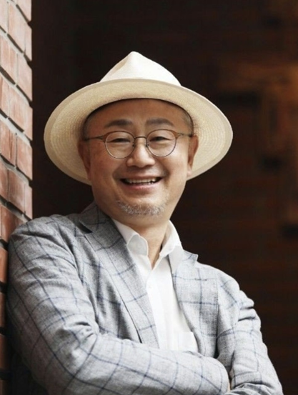
사상체질 기반 융복합 라이프케어 특강
체질을 알면 사람과 건강, 미래가 보인다
생명공학 유전자(에이트진)와 사상체질을 주축으로,
아로마와 패션테라피를 융합한 도서관 맞춤형 인문학 힐링 솔루션
대표 강사 임동구 박사 (Dr. Yim's 체질라이프스타일연구소) — 2026.08

Slide 2
TABLE OF CONTENTS
목차 (Program Contents)
01 ★ 주 콘텐츠
사상체질 & 유전자 의학
임동구 박사의 8-Gene 모델, 선천적 기질 진단, 체질식 및 마이크로바이옴 건강 관리
특징: 핵심 주 강연
02 ✦ 부수 융합 1
패션테라피 인문학
남미화 박사의 의복과 색채 심리 치유, 퍼스널 컬러 및 자존감 회복 워크숍
특징: 외면 · 심리 케어
03 ✦ 부수 융합 2
아로마 오감 힐링
유정근 소장의 체질별 에센셜 오일 처방, 뇌파 안정 및 스트레스 완화 실습
특징: 오감 · 감성 케어

Slide 3
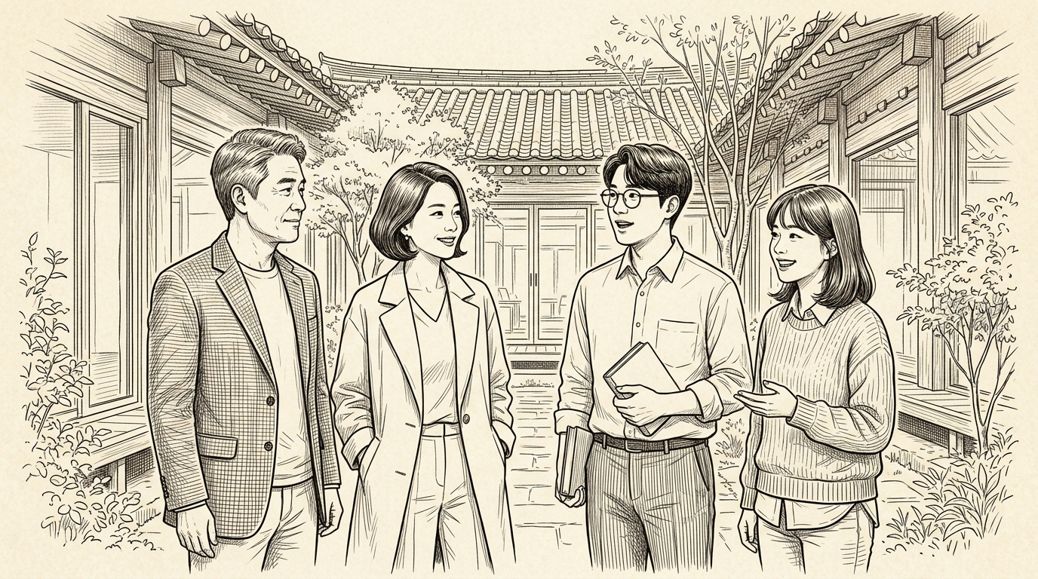
01. CORE CONTENT • 주 콘텐츠
사상체질과 유전자(에이트진)의 과학적 융복합
선천적 유전자와 사상체질의 만남
인간은 누구나 장기의 대소(大小)와 유전적 특이성을 가지고 태어납니다. 임동구 박사의 에이트진(8-Gene) 이론은 나의 체질 기질을 정확히 진단하여 가장 이상적인 라이프스타일을 설계합니다.
• 체질 기질 특이성 진단: 태양·태음·소양·소음인 맞춤 분석
• 편식의 과학(체질식): 나에게 약이 되는 음식과 독이 되는 음식 구별
• 장-뇌축(Gut-Brain): 마이크로바이옴 정상화로 뇌파 안정 및 치매 예방

Slide 4
PROVEN KNOWLEDGE
베스트셀러 『에이트진』 기반 저자 직강
📖
4대 서점 건강 베스트셀러
교보문고, 예스24, 알라딘, 인터파크 건강 분야 베스트셀러 기록. 도서관 장서 대출과 직결되는 신뢰의 텍스트.
특징: 도서관 연계 1위
🧬
생명공학 박사의 과학적 접근
브라질 UNICAMP 식품공학 박사이자 전 한국생명공학연구원 연구원으로서 체질의학을 현대 생명과학으로 입증.
특징: 학술적 신뢰성
🏛️
누적 1,500회 현장 검증
삼성전자 반도체사업부 단일 400회차, 전국 교육청 및 공공도서관 30차수 이상 출강 (평균 만족도 4.8 / 5.0).
특징: 만족도 4.8 / 5.0

Slide 5
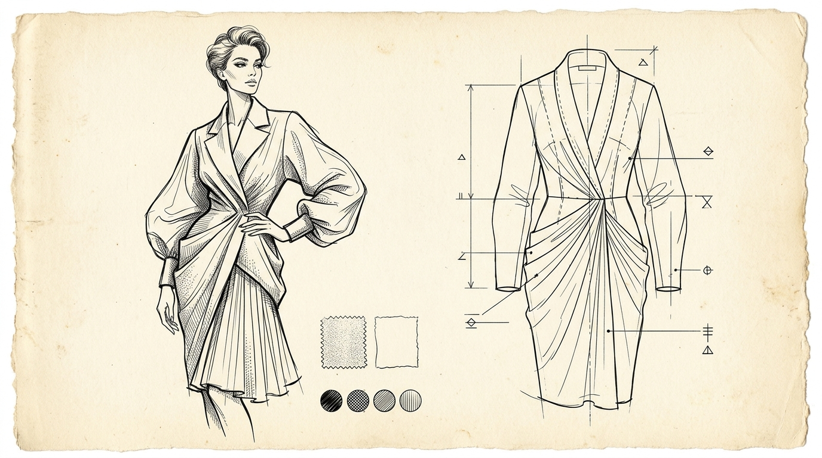
02. SUPPORTING CONTENT 1 • 부수 융합
남미화 박사의 패션테라피 인문학
“옷은 제2의 피부이자 영혼의 언어입니다”
사상체질로 내면의 기질을 알았다면, 패션테라피는 외면의 색채와 스타일을 통해 자존감을 회복하고 당당한 에너지를 발산하도록 돕습니다.
• 색채 심리학: 내면의 감정을 치유하는 퍼스널 컬러 큐레이팅
• 자존감 회복 코디: 체형 보완을 넘어 자기 효능감을 극대화하는 스타일링
• 도서관 인문학 연계: 명화와 문학 속 의복 철학을 다루는 감성 특강

Slide 6

03. SUPPORTING CONTENT 2 • 부수 융합
유정근 소장의 아로마테라피 오감 힐링
후각을 통해 뇌를 깨우는 자연 치유 솔루션
식물의 고유한 생명력이 담긴 에센셜 오일과 체질별 향기 큐레이팅을 결합하여, 심신을 안정시키고 스트레스를 즉각적으로 해소합니다.
• 체질 맞춤 향기 처방: 태양·태음·소양·소음인 맞춤 에센셜 오일
• 오감 자극 힐링 워크숍: 강의실 가득 퍼지는 아로마 시향 및 실습
• 가족 소통 매개체: 가족 구성원 간의 기질 차이 이해와 힐링

Slide 7
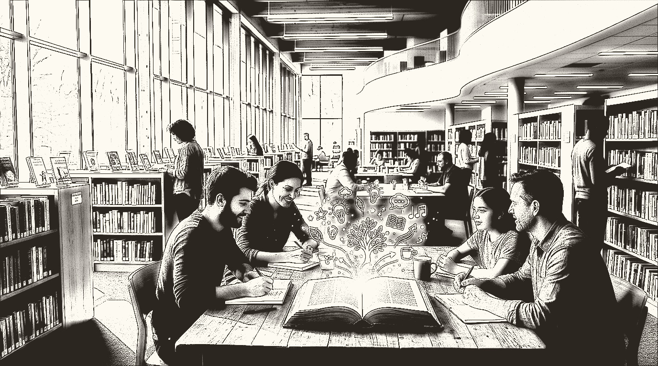
04. LIBRARY PHILOSOPHY
도서관에서 만나는 '나를 찾는 인문학 여행'
책을 넘어 삶을 치유하는 공공도서관
공공도서관은 단순한 지식 전달 공간을 넘어 지역 주민의 삶의 질과 정신 건강을 북돋는 복합 문화 치유 공간으로 진화하고 있습니다.
• 지식과 체험의 결합: 인문학 도서와 연계된 참여형 힐링 워크숍
• 전 세대 맞춤 케어: 청년 진로부터 여성 자존감, 시니어 건강까지
• 도서관 이용 활성화: 강연 후 관련 장서 대출 및 재방문율 극대화

Slide 8
CURRICULUM OVERVIEW
생애주기별 3-Track 맞춤형 커리큘럼
🧬
Track A. 2030 청년 · 학부모
[주] 임동구 박사: 사상체질 · 유전자 기반 자기이해, 학습법 및 업무 스타일 분석, 미래 진로 브랜딩 코칭.
분야: 체질 · 진로 코칭
👗
Track B. 여성 · 일반 구민
[부] 남미화 박사: 패션테라피 인문학, 퍼스널 컬러 심리, 체형 맞춤 스타일링 및 자존감 회복 워크숍.
분야: 패션 · 자존감 회복
🌿
Track C. 4060 시니어 힐링
[주/부] 임동구 · 유정근: 체질별 건강 리모델링, 마이크로바이옴 치매 예방, 아로마 오감 힐링 실습.
분야: 100세 건강 · 아로마

Slide 9
EXPERT FACULTY
분야별 최고 권위자 강사진 구성
👨‍🔬
임동구 박사 (대표 주강사)
브라질 UNICAMP 식품공학 박사 / 전 한국생명공학연구원 연구원 / 베스트셀러 『에이트진』 저자 / 지역도서관 30차수+, 삼성전자 400차수 등 1,500회 출강
분야: 식품공학 • 사상체질
👗
남미화 박사 (패션테라피)
퍼스널 브랜딩 • 패션 심리치료 전문가 / 의복과 컬러를 통한 자존감 회복 프로그램 창안 / 전국 지자체 및 평생교육원 인기 강사
분야: 패션테라피 • 자존감
🌿
유정근 소장 (아로마힐링)
한국체질라이프진흥원 이사장 / 오일랩 대표 / 동원대 평생교육원 CEO과정 교수 / 서울교통공사 • 농심 • 롯데 등 600회 출강 (만족도 4.8점)
분야: 아로마테라피 • 힐링

Slide 10
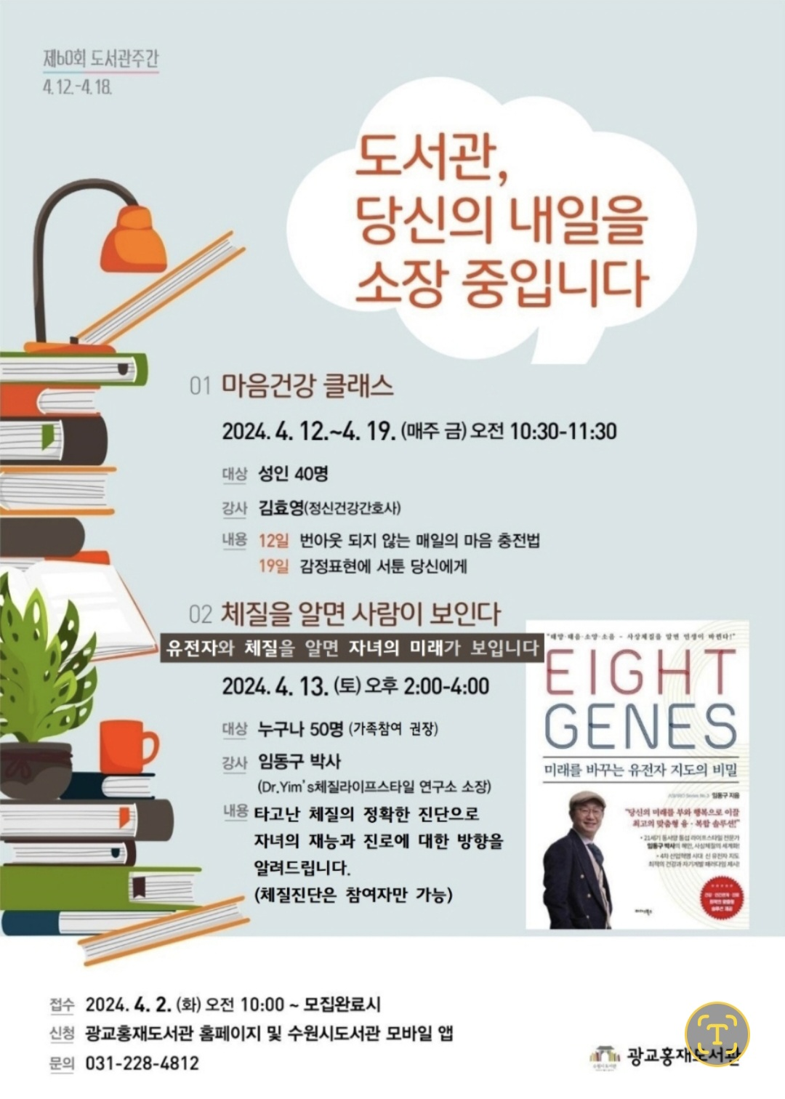
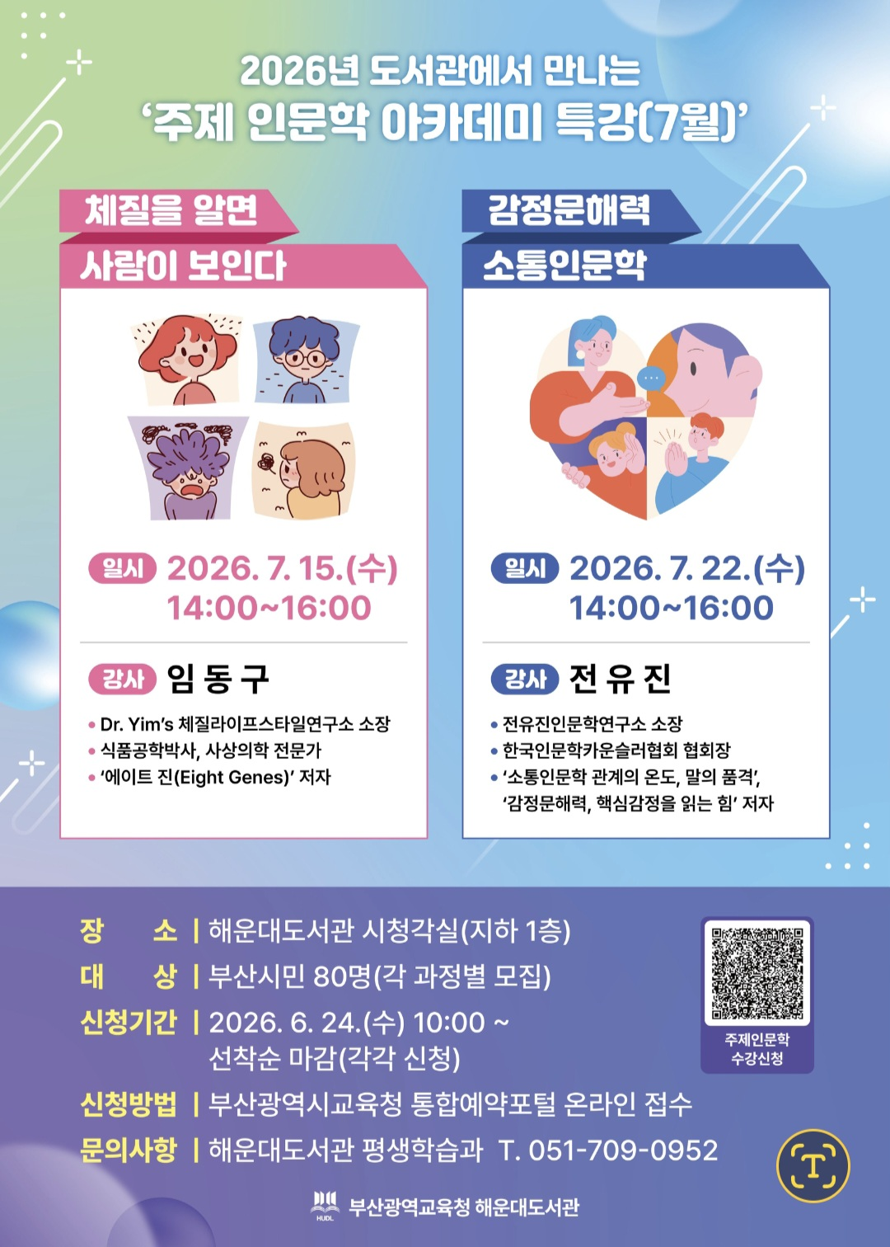
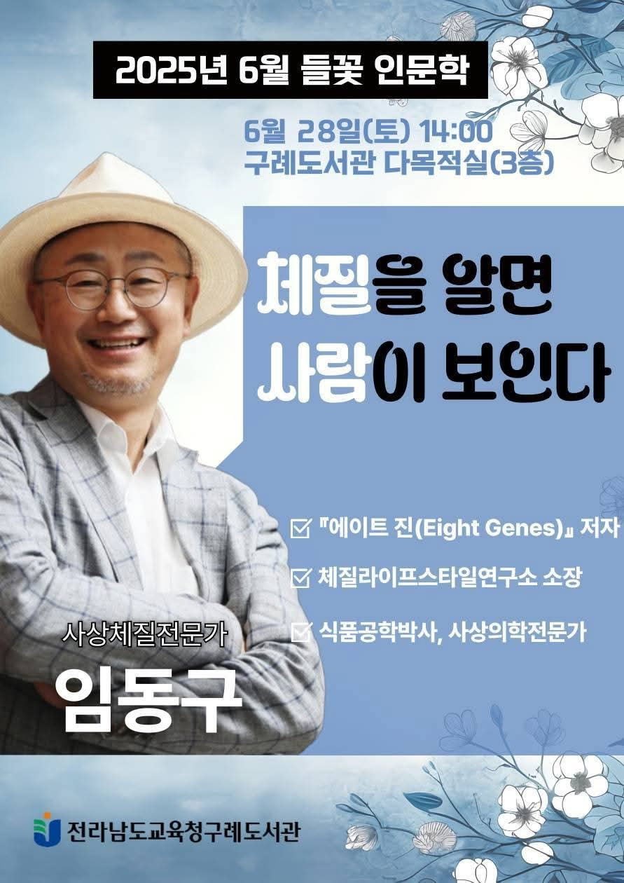
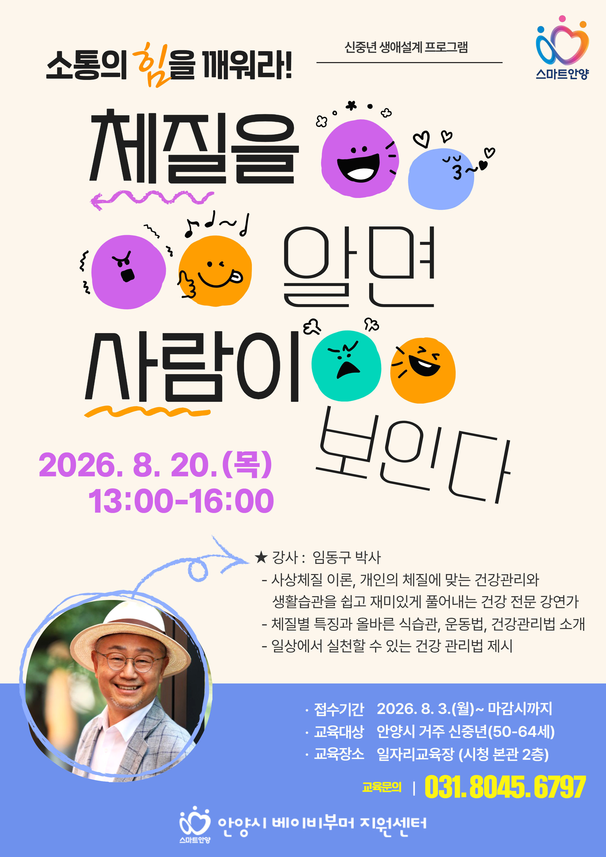
ACTUAL REFERENCES
전국 공공도서관 & 지자체 실제 강연 포스터 레퍼런스
광교홍재도서관 도서관주간
부산 해운대도서관 인문학특강
전남 구례도서관 들꽃인문학
안양시 베이비부머지원센터

Slide 11
도서관에서 시작되는 행복한 변화.
체질을 알면 건강이 보이고, 스타일을 입으면 자존감이 피어납니다. 1회 파일럿 강연으로 구민들의 감동과 열띤 호응을 직접 확인해 보세요.
대표 강사 임동구 박사 | Dr. Yim's 체질라이프스타일연구소 | 문의: jean@eglslab.com

